Slide 1
Université Paris 1 Panthéon Sorbonne
Cours Master 1 Science politique
« Recompositions et métamorphoses de l’action politique»
Année 2024-2025
L’extrême-droitisation de la France
Séance 2
Le mythe de la droitisation ?

Slide 2


Slide 3
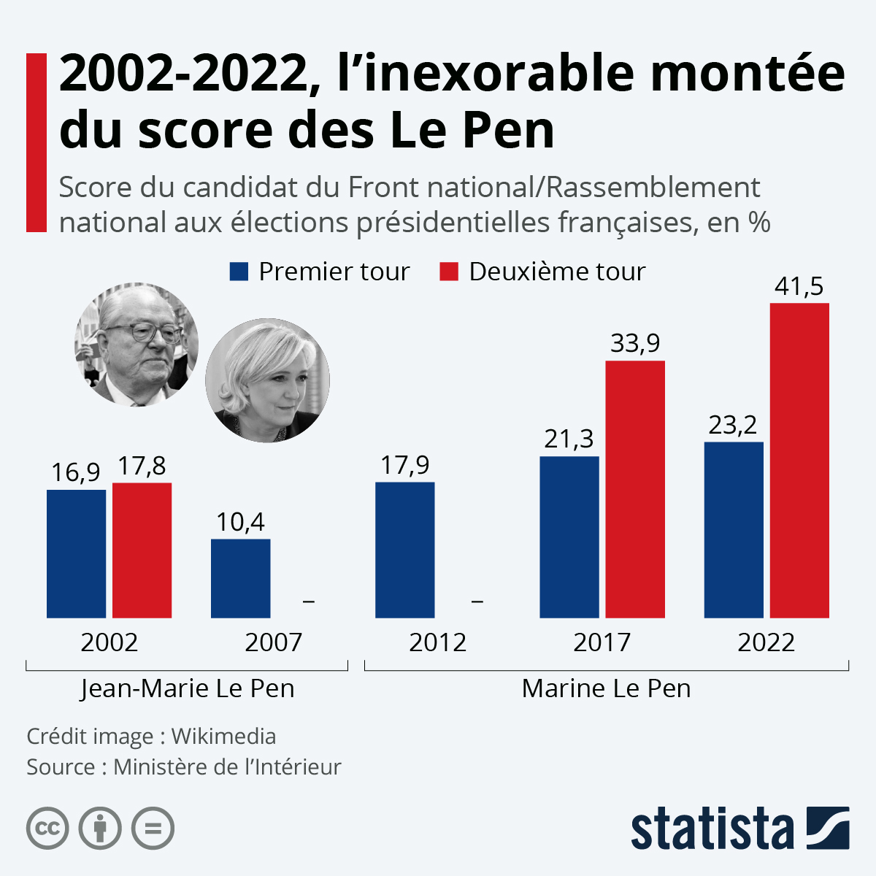
Scores du FN/RN aux élections présidentielles, 2002-2022

Slide 4
Législatives 2024. Résultats 2ème Tour
Résultats* au 2nd tour
Liste des nuances | Voix | % Inscrits | % Exprimés | Sièges
RN Rassemblement National | 8 744 080 | 20,18 | 32,05 | 88
UG Union de la gauche | 7 004 725 | 16,17 | 25,68 | 146
ENS Ensemble ! (Majorité présidentielle) | 6 313 808 | 14,57 | 23,14 | 148
LR Les Républicains | 1 474 650 | 3,40 | 5,41 | 38
UXD Union de l'extrême droite | 1 364 964 | 3,15 | 5,00 | 16
DVD Divers droite | 980 818 | 2,26 | 3,60 | 25
DVG Divers gauche | 401 063 | 0,93 | 1,47 | 12
REG Régionaliste | 288 202 | 0,67 | 1,06 | 9
HOR Horizons | 258 139 | 0,60 | 0,95 | 6
DVC Divers centre | 177 167 | 0,41 | 0,65 | 6
UDI Union des Démocrates et Indépendants | 119 672 | 0,28 | 0,44 | 3
DIV Divers | 38 025 | 0,09 | 0,14 | 1
ECO Ecologistes | 37 808 | 0,09 | 0,14 | 1
SOC Parti socialiste | 26 343 | 0,06 | 0,10 | 2
EXD Extrême droite | 23 217 | 0,05 | 0,09 | 0
DSV Droite souverainiste | 18 672 | 0,04 | 0,07 | 0
FI La France insoumise | 8 361 | 0,02 | 0,03 | 0
Nombre | % Inscrits | % Votants
Inscrits | 43 328 508
Abstentions | 14 460 749 | 33,37
Votants | 28 867 759 | 66,63
Blancs | 1 195 089 | 2,76 | 4,14
Nuls | 392 957 | 0,91 | 1,36
Exprimés | 27 279 713 | 62,96 | 94,50

Slide 5
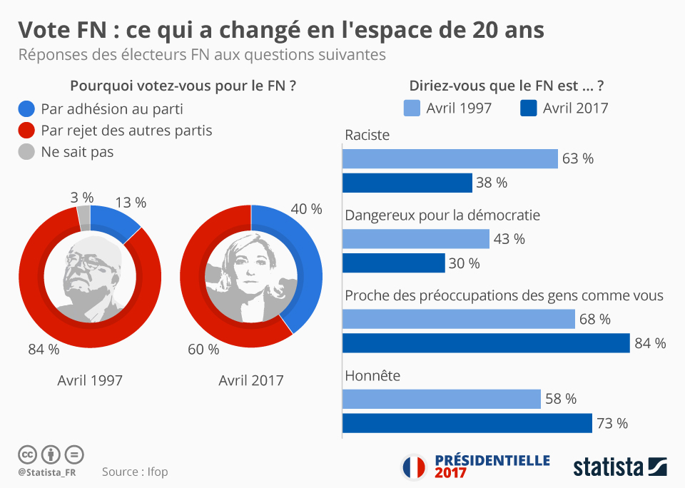
Les motifs du vote RN : du rejet à l’adhésion (Source Ifop)

Slide 6
La thèse de Vincent Tiberj
Il n’y a pas de « droitisation par en bas » : d’extrême-droitisation des groupes populaires et, plus largement, de la population française
La droitisation existe mais elle est avant tout « médiatique » et « politique » : le fait de l’espace public et du champ politique, en particulier des partis
« [C]’est par la lutte pour l’agenda politique (les sujets dont on parle et ceux qu’on évite) et par la manière dont on en parle (les cadrages) sur la scène politique et médiatique, que la droitisation s’impose. (…) La droitisation décourage certains citoyens qui se détournent des urnes ou portent leurs efforts vers des manières différentes de participer, alors que d’autres sont galvanisés et se voient désormais comme la « majorité » de moins en moins silencieuse ou le « pays réel » (p. 13-15).

Slide 7
Comment mesurer les préférences et les valeurs ?
Quelques limites des sondages
  Imposition de problématique et de cadrage
  Faiblesse des panels en ligne (problèmes de représentativité, surestiment la participation électorale, la droite, etc.)
  Sous-déclaration de certaines opinions
  Mesures d’évolution rares
Limites au moins aussi grandes des enquêtes à partir de des traces sur les réseaux sociaux (problème majeur de représentativité)
Base de travail de Vincent Tiberj : construction de baromètres (enquêtes par sondages répétés) et de séries mesurant l’évolution d’indicateurs de tolérances et de valeurs (socio-économiques et socio-culturelles) ainsi que ceux de la CNCDH sur le racisme (cf. Indice longitudinal de tolérance)
Notes:
Sources p. 41

Slide 8
La « politique des deux axes »
Soubassements « moraux » (en termes de valeurs) des choix politiques aurait changé et comprendraient deux dimensions : l’axe socio-économique et l’axe culturel
Détermine quatre profils de « citoyens »:
  Libéraux-libertaires (libéraux économiquement et culturellement)
  Socio-libertaires (protecteurs économiquement et libéraux culturellement)
  Socio-autoritaires (welfare chauvinism)
  Libéraux autoritaires
Cas français : 1988-2012 : affirmation de ces deux dimensions : 2012- : brouillage relatif à cause de la nouvelle offre politique

Slide 9
La baisse des préjugés discriminatoires
  Baisse du racisme biologique
  Baisse de l’antisémitisme dans la moyenne durée
  Baisse de la haine des musulmans dans la moyenne durée

Slide 10
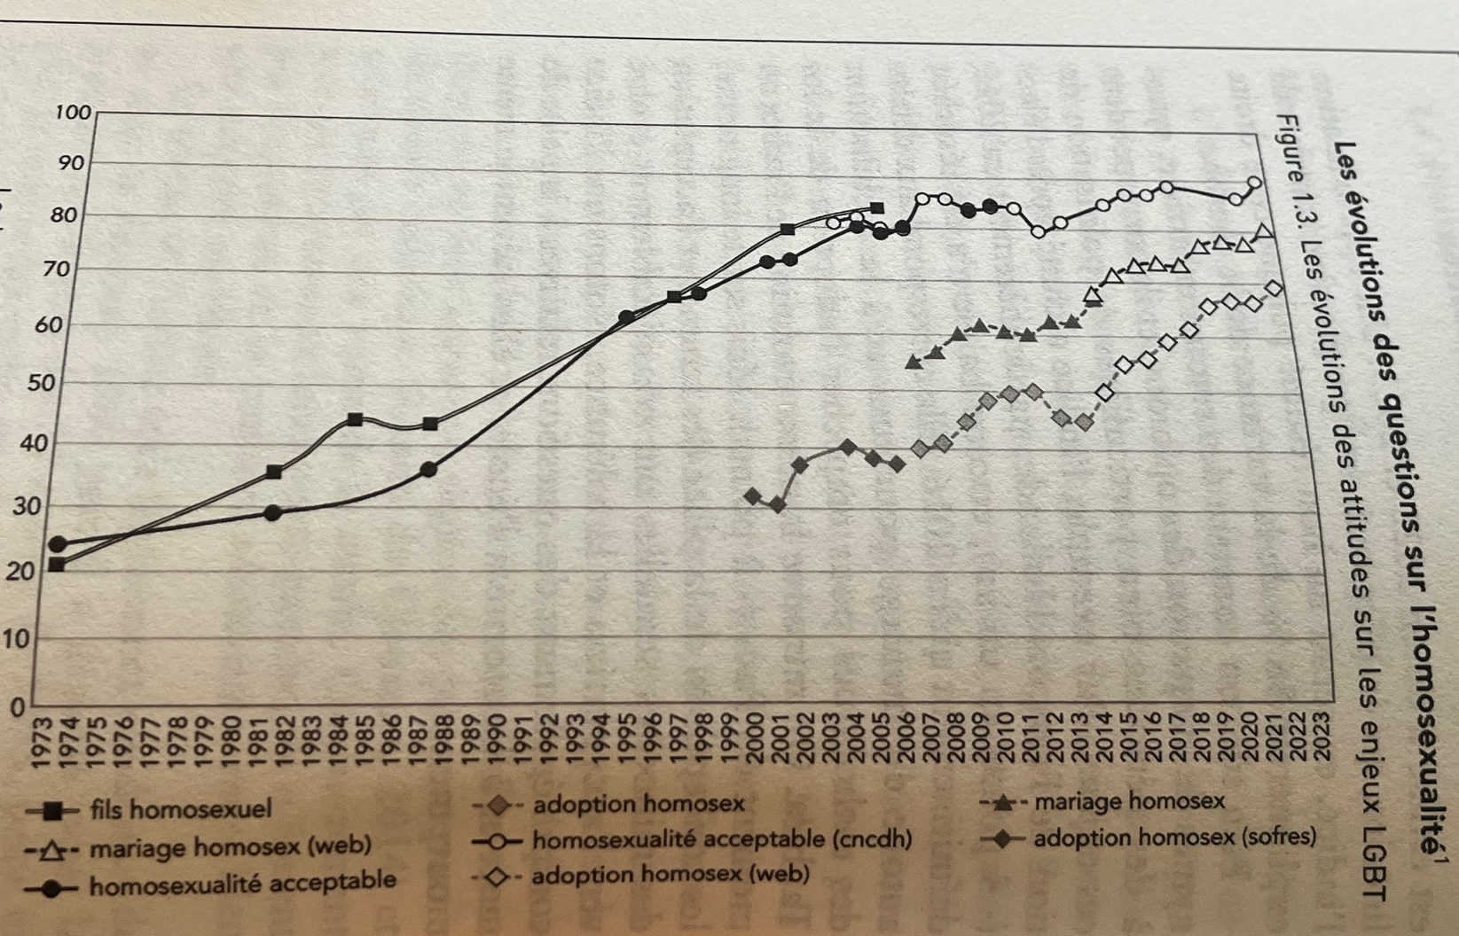
La tolérance à l’homosexualité

Slide 11
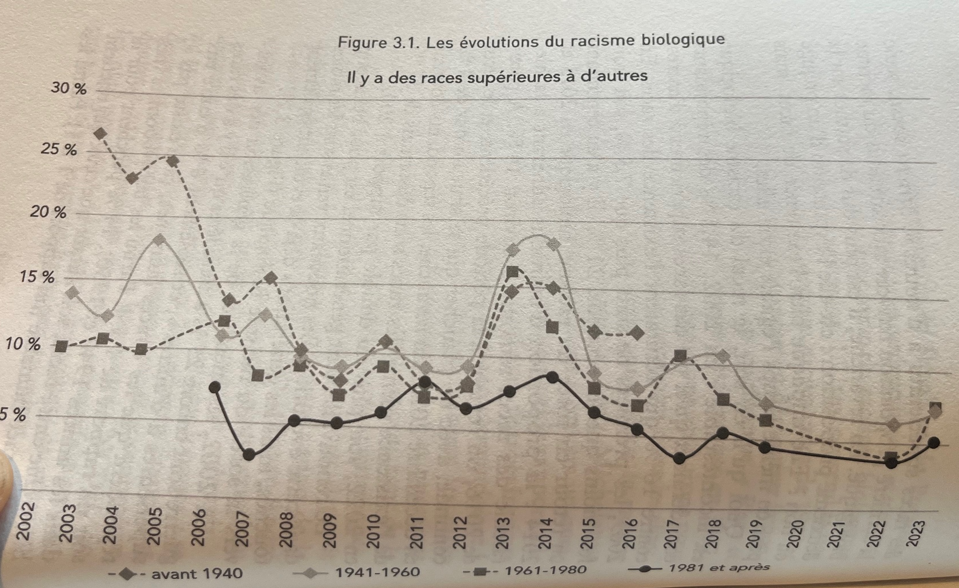

Slide 12
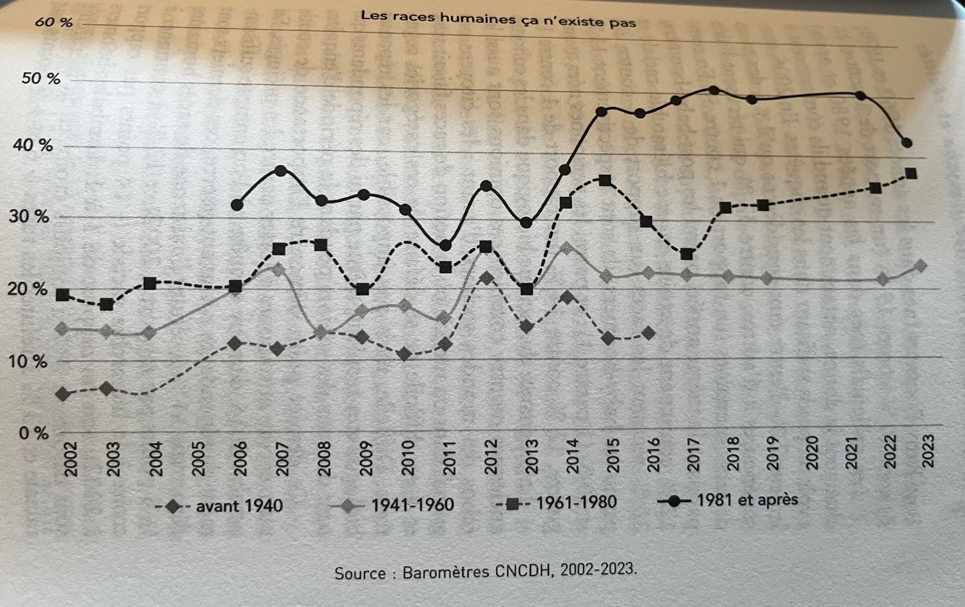

Slide 13
Quelques facteurs sociaux d’une plus grande « tolérance »
Elévation du niveau d’éducation
Renouvellement générationnel et effet de la « socialisation ascendante » ou « inversée » (des parents par leurs enfants…)
Montée de l’Etat-Providence, des bénéfices de la protection et de la redistribution et du désir qu’elles se perpétuent
Montée de la lutte contre les préjugés dans l’espace public à travers les politiques publiques (ex. Criminalisation des propos racistes [1881, 1972, 1990] et homophobes)
Montée des droits et libertés des femmes puis des minorités sexuelles

Slide 14
L’abandon politique des ouvriers et des employés
  Des transformations du travail peu favorables à la politisation à gauche : montée des contrats précaires et de la discontinuité dans l’emploi, collectifs de travail éclatés
  Recul de la syndicalisation
  Offre politique des partis de gauche plus éloignée des intérêts socio-économiques des groupes populaires (tournant néo-libéral des partis sociaux-démocrates)
  Maintien d’une demande de protection et de redistribution sociale

Slide 15
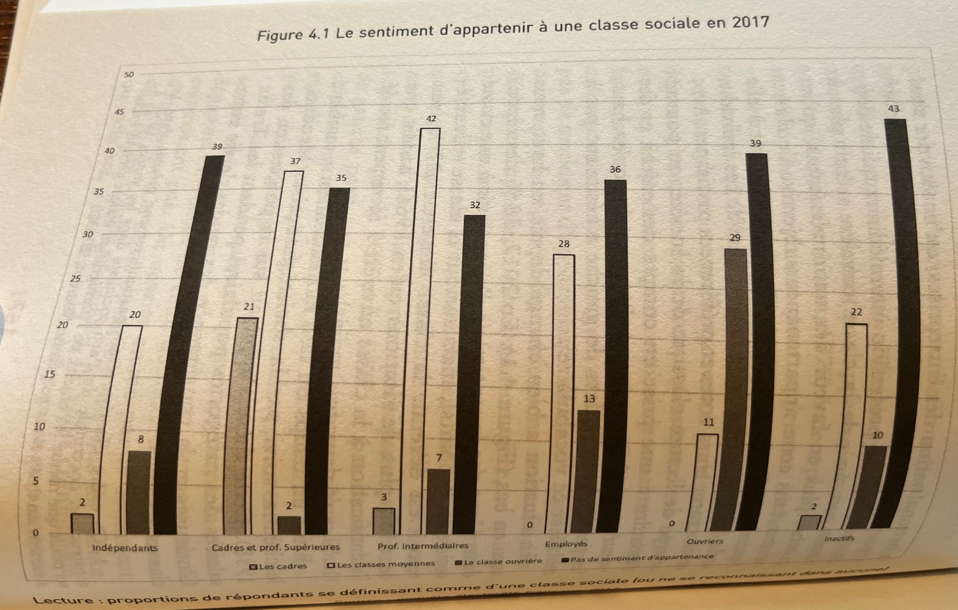
Faiblesse du sentiment d’appartenance de classe

Slide 16
Une défiance croissante (mais différenciée selon les PCS et les générations) envers les partis et l’offre politique
  Une défiance (via l’abstention par ex.) « classique » chez les classes populaires
  Une défiance nouvelle chez certaines fractions sociales parmi les plus diplômées
    Refus du pacte de délégation
    Attente d’autres formes de participation politique
  Traduction en comportements d’abstention, de participation intermittente, de volatilité électorale, de non-alignement droite/gauche

Slide 17
Une défiance croissante (mais différenciée selon les PCS et les générations) envers les partis et l’offre politique
  Les citoyens plus mobilisés électoralement :
    Libéraux économiquement, conservateurs culturellement
    Plus âgés
    Plus à droite

Slide 18
Le refus croissant de se placer sur l’axe droite-gauche
  Différent de l ’absence de compétence politique (repéré par Gaxie, notamment) corrélée à un faible niveau de capital scolaire et/ou de capital culturel
  Un refus plus fort chez les plus jeunes et chez les ouvriers et employés
  Un effet indirect d’une offre politique qui ne répond pas aux « valeurs » et aux « préférences » ?

Slide 19
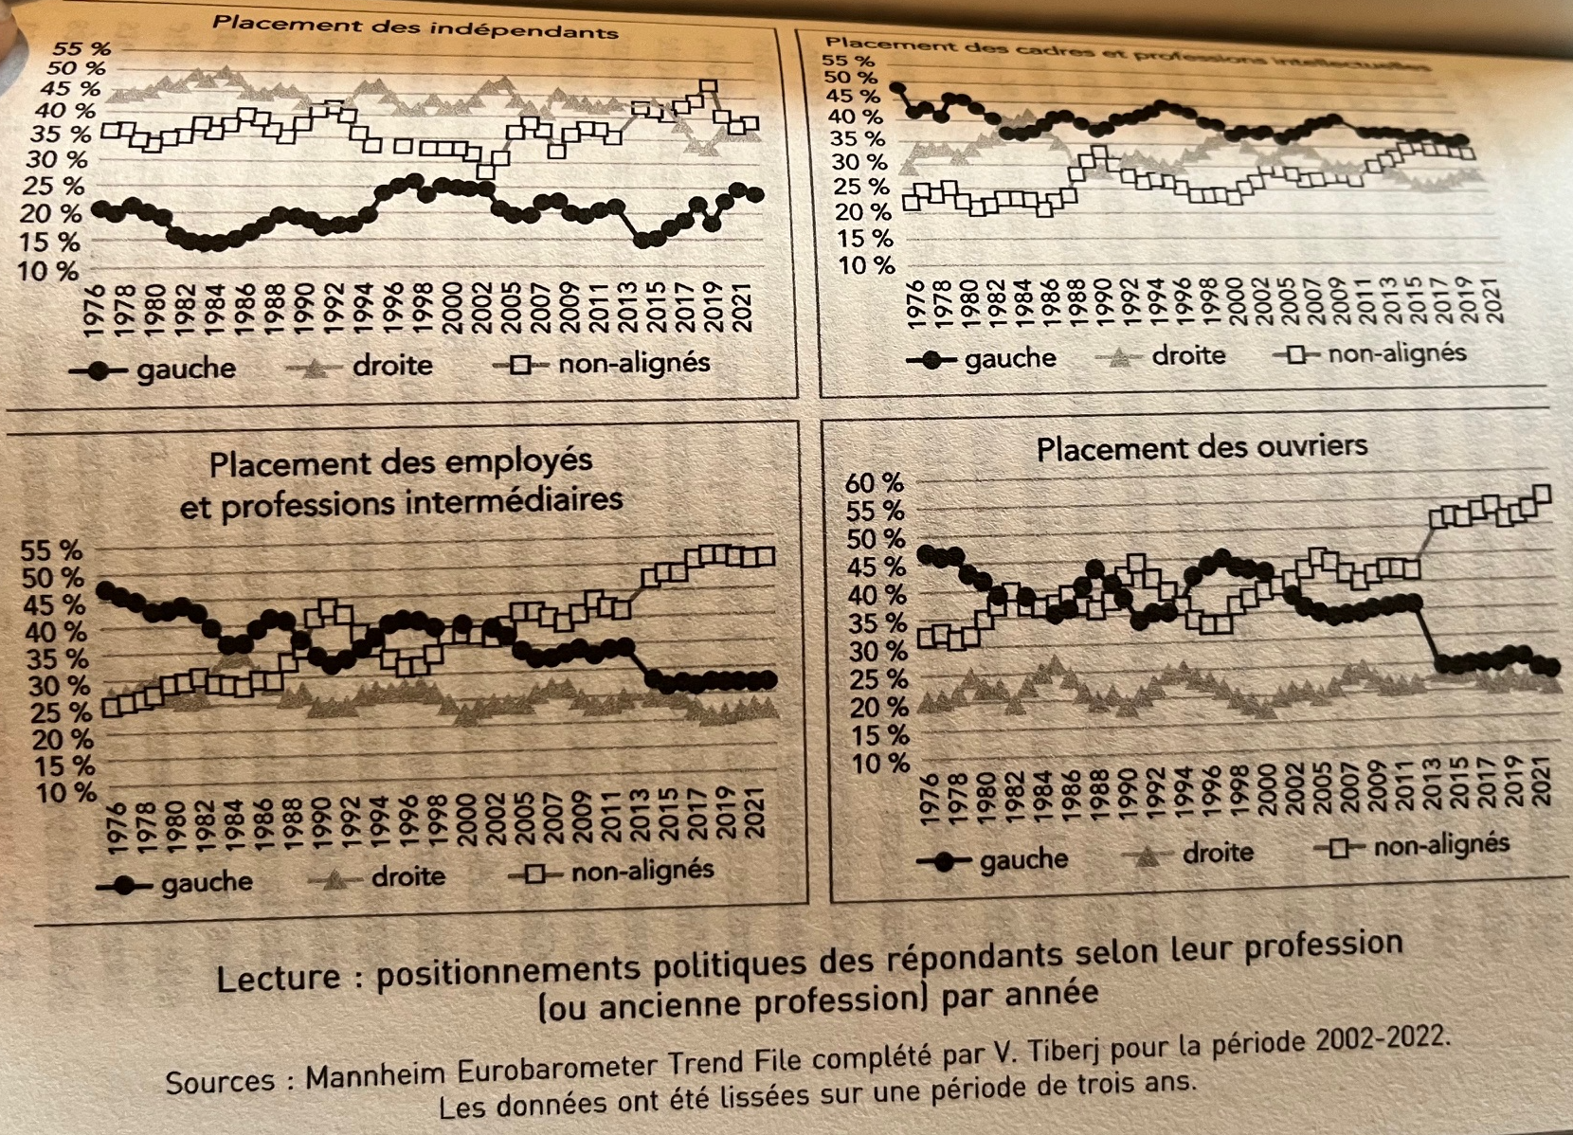
Faiblesse du positionnement droite-gauche

Slide 20
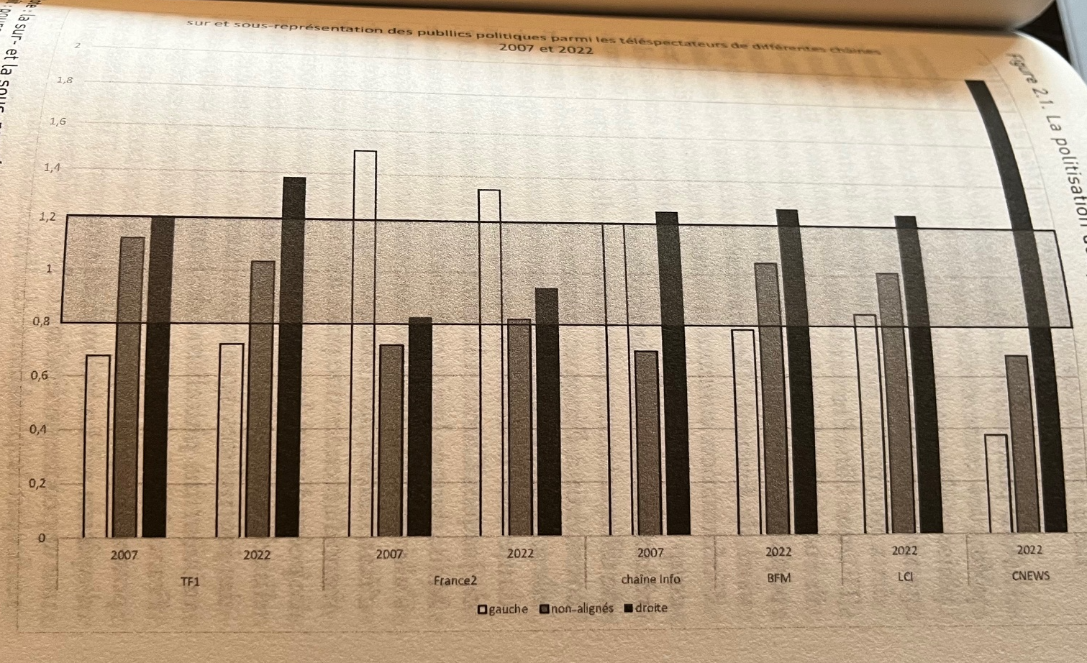
Questions d’alignement politique
Sur-représentation et sous-représentation des publics politiques selon les chaînes infos

Slide 21
Quel lien entre les valeurs et les votes ?
Contre la thèse du « cultural backlash » (R. Inglehart, P. Norris)
Une thèse prise dans le cadre de pensée, formulé à partir des années 1970, sur l’évolution des valeurs et la montée des demandes « post-matérialistes » (i. e. culturelles, « sociétales » [sic], etc.) par rapport aux demandes « matérialistes » (par ex. salaires, retraites, pouvoir d’achat)
Les classes populaires (ouvriers, employés) et les classes moyennes et supérieures orientées à gauche auraient eu (et auraient encore) des demandes plus « culturelles » qui auraient conquises la plupart des sociétés européennes et occidentales des années 1980 jusqu’au années 2010
On assisterait depuis lors à une « contre-révolution silencieuse » (Ignazi, 1992) ou pas, qui se traduirait par un « conservatisme d’atmosphère » et des votes de plus en plus à droite

Slide 22
Quel lien entre les valeurs et les votes ?
Un présupposé de ces enquêtes : valeurs plus fondamentales que les appartances de classe, la religion, les logiques économiques, le lien aux partis, les déterminations locales (i. e. microsociologiques) dans le comportement électoral
Les questions culturelles ne sont pas devenues plus importantes que les questions socio-économiques
L’offre politique est déterminante dans le passage des valeurs (préférences) aux votes
    Une offre politique de moins en moins lisible : vers la tripolarisation (depuis 2017 et 2022) ?
    Cacophonie et confusionnisme

Slide 23
Conclusion: Un diagnostic à interroger
Des résultats à garder à l’esprit :
  Rôle des médias, des intellectuels et des partis politiques dans la légitimation (par la mise sur agenda, par le cadrage) des idées d’extrême-droite
  Limite des sondages dans la « photographie » de l’opinion et même fonction centrale des instituts de sondages dans certains cadrages légitimant le RN
  Caractère déterminant de l’offre politique partisane dans l’orientation des électeurs (en particulier pour les « non-alignés » et les groupes populaires d’ouvriers et d’employés)

Slide 24
Conclusion: Un diagnostic à interroger
Limites des analyses électorales en termes de valeurs:
  La part de l’intolérance n’est pas si faible (noyau dur incompressible d’environ 20% de la population)
  Contradictions des individus sont sous-estimées (ex. vouloir plus de redistribution ou de services publics mais « en même temps » ne pas vouloir plus d’impôts)
  Les valeurs affichées ne disent rien des comportements ordinaires effectifs (ex. sur les pratiques racistes)
  Le tissu social des citoyens (analyse écologique ou microsociologique) est ignoré par les analyses en termes de valeurs trop générales
  La liaison valeurs-vote est difficile à construire

